Slide 1
PENETAPAN HARGA DAN LABA MAKSIMUM

Slide 2
Harga merupakan dasar yang menggerakkan seluruh kehidupan perusahaan
TR = P x Q
TR yang akan digunakan untuk menutup total beban atau total expense perusahaan
TR < TC = perusahaan mengalami kerugian
TR > TC = perusahaan mengalami keuntungan

Slide 3
Penetapan Harga
Penetapan harga berbasis marketing
Penetapan harga berbasis akunting
Penetapan harga berbasis ekonomi

Slide 4
Penetapan harga berbasis marketing
Kebijakan penetapan harga diklasifikasikan :
Harga produk baru
Adaptasi harga
Perubahan harga

Slide 5
Harga Produk Baru
Skimming Pricing
Harga mula-mula diputuskan tinggi dengan tujuan untuk menutup biaya riset dan pengembangan produk, kemudian secara tahap demi tahap diturunkan disesuaikan dengan tingkat persaingan
Penetration Pricing
Harga mula-mula diputuskan rendah dengan tujuan untuk merebut dan menguasai pasar, kemudian tahap demi tahap dinaikkan setelah pelanggan mulai loyal terhadap produk.

Slide 6
Kebijakan Harga Adaptif
Geographical Pricing
Harga disesuaikan dengan pada daya beli masyarakat dan biaya transportasi untuk mendistribusikan produk
Price Discount and Allowance
Pelanggan yang melakukan pembelian dalam jumlah banyak akan mendapatkan diskon
Promotional Pricing
Untuk menarik pelanggan baru, perusahaan memperkenalkan harga promosi
Discriminatory Pricing
Penetapan harga yang berbeda-beda berdasarkan daya beli, selera, kebutuhan konsumen
Product mix pricing
Penetapan harga berdasarkan bauran produk

Slide 7
Kebijakan Perubahan Harga
Perubahan nilai tukar mata uang asing, karena nilai ekspor dan impor atau neraca perdagangan
Inflasi, pada saat terjadi inflasi maka harga akan meningkat
Perubahan teknologi produksi dan komunikasi, perusahaan yang menggunakan teknologi canggih, biaya tetapnya tinggi dan mengakibatkan harga pokok produksi tinggi, dan mengakibatkan harga jualnya tinggi
Persaingan, persaingan yang tajam akan mengakibatkan harga rendah, dan sebaliknya jika persaingan tidak ada, maka harga akan tinggi.

Slide 8
Penetapan Harga Berdasar Akunting
Teknik penetapan harga:
Biaya produksi variabel ditambah rencana laba
Biaya produksi fungsional ditambah rencana laba
Biaya variabel ditambah rencana laba
Total biaya ditambah rencana laba

Slide 9
Penetapan Harga Berbasis Ekonomi
Penetapan harga mark up, berkaitan dengan analisis marjinal, biaya, laba dan permintaan
Penetapan harga incremental, berkaitan dengan keputusan harga optimal
Penetapan harga diskriminasi, berkaitan dengan menjual produk pada berbagai segmen pasar
Penetapan harga produk berganda, berkaitan dengan biaya, pendapatan, dan laba incremental

Slide 10
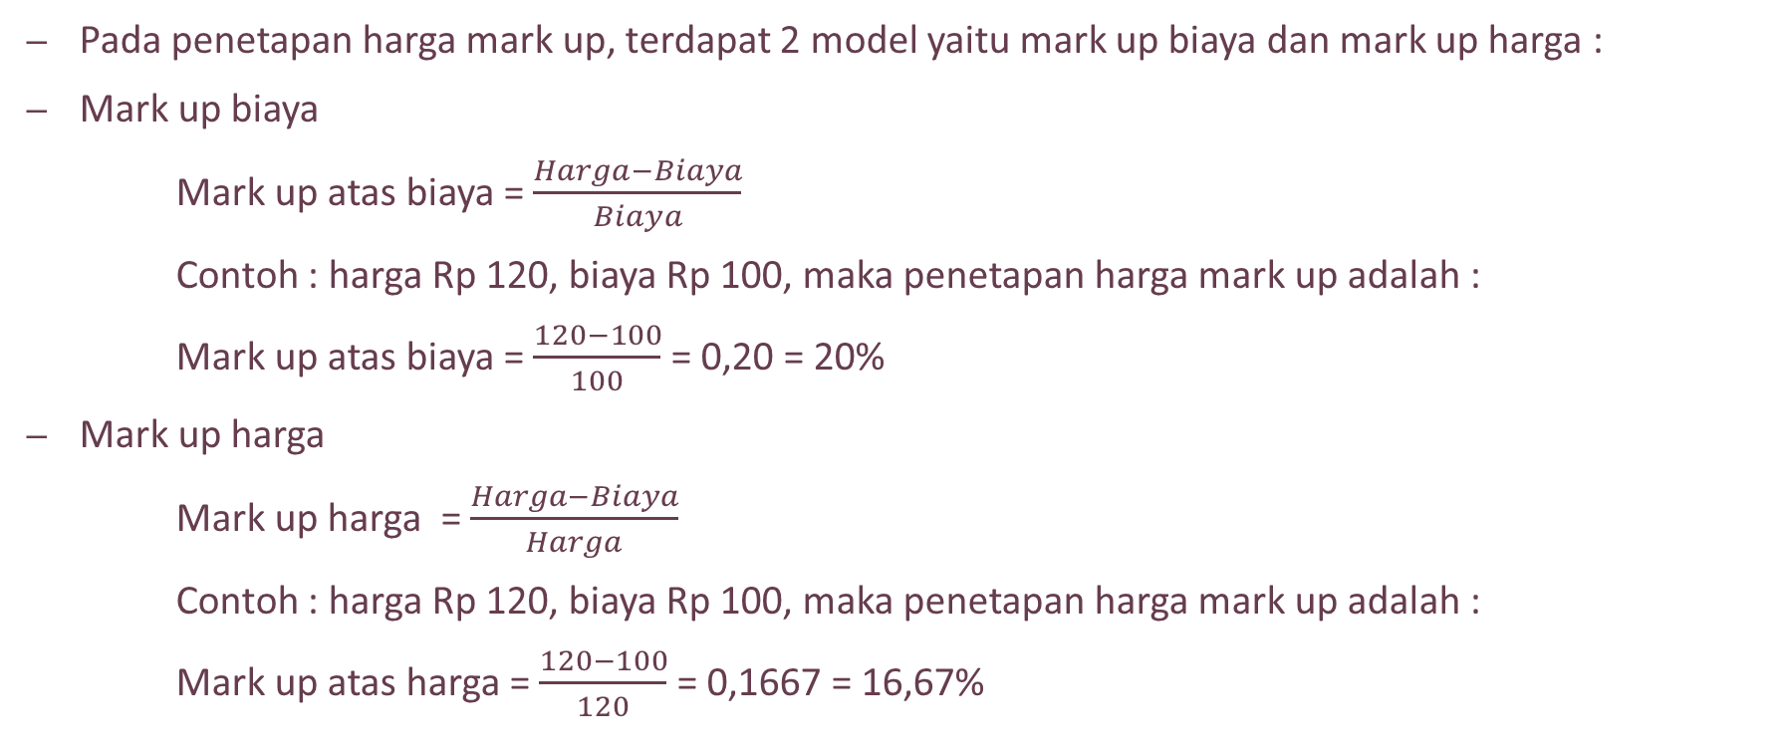
Penetapan harga Mark up
Pada penetapan harga mark up, terdapat 2 model yaitu mark up biaya dan mark up harga :
Mark up biaya
Mark up atas biaya = $\frac{Harga−Biaya}{Biaya}$
Contoh : harga Rp 120, biaya Rp 100, maka penetapan harga mark up adalah :
Mark up atas biaya = $\frac{120−100}{100}$ = 0,20 = 20%
Mark up harga
Mark up harga = $\frac{Harga−Biaya}{Harga}$
Contoh : harga Rp 120, biaya Rp 100, maka penetapan harga mark up adalah :
Mark up atas harga = $\frac{120−100}{120}$ = 0,1667 = 16,67%

Slide 11
Penetapan Harga Diskriminasi
Diskriminasi harga ialah penetapan harga berbeda berdasarkan :
Nilai pembelian yangbtertinggi
Jumlah unit dijual tertinggi
Jenis pelanggan

Slide 12
Penetapan Harga Inkremental
Analisis incremental adalah perubahan biaya dan pendapatan yang berhubungan dengan keputusan manajerial. Analisis didasarkan pada pengembangan produk yang akan mengakibatkan perubahan biaya, harga dan laba. Manajemen akan mengambil keputusan apabila perubahan biaya dapat meningkatkan perubahan pendapatan dan laba.

Slide 13
Penetapan Harga Produk Bersama
Penetapan harga produk bersama ialah harga berbeda pada total biaya produksi. Misal untuk memproduksi produk A dan B dikeluarkan biaya produk Rp 1000 yang
menghasilkan produk A 100 unit dengan harga per unit Rp 12,5
Sehingga TR Rp 1250
menghasilkan produk B 150 unit dengan harga per unit Rp 5 sehingga TR Rp 750
TR perusahaan Rp 1250 + Rp 750 = Rp 2000
Total output 100+150 = 250

Slide 14
Alokasi biaya :
Model unit penjualan :
Alokasi produk A = 100/250 x Rp 1000 = Rp 400
Alokasi produk B = 150/250 x Rp 1000 = Rp 600
Model nilai jual :
Alokasi produk A = 1250/2000 x Rp 1000 = Rp 625
Alokasi produk B = 750/2000 x Rp 1000 = Rp 375

